Slide 1

Công nghệ 9
Chế biến thực phẩm
Ôn tập

Slide 2



Slide 3




NUÔI CÁ

Slide 4
HƯỚNG DẪN
- Click vào màn hình để bắt đầu trò chơi.
- Click vào các số thứ tự 1 – 2 – 3 – 4 – 5 để đi đến các câu hỏi.
- Click vào các câu trả lời để hiện đáp án đúng/sai.
- Click vào ngôi nhà ở góc dưới bên tay trái để trở lại slide đầu tiên và chọn các câu hỏi tiếp theo.
- Click vào chú cá để cho chú cá ăn.
- Sau khi trả lời hết các câu hỏi, bấm vào chữ “NEXT” để tiếp tục bài giảng.

Slide 5








Slide 6



Câu 1: Vai trò của chế biến thực phẩm:
A. tăng tính đa dạng của
món ăn, làm cho bữa ăn
phong phú hơn
B. dễ tiêu hóa, đảm bảo vệ sinh cho người tiêu dùng
C. đảm bảo thực phẩm vẫn giữa nguyên thành phần chất dinh dưỡng
D. hạn chế trình trạng trẻ bị
béo phì

Slide 7
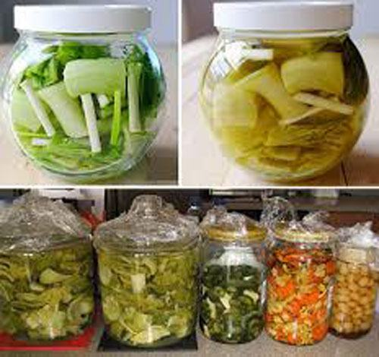
Câu 2: Gọi tên phương pháp chế biến thức ăn trong hình:
A. Trộn hỗn hợp.
B. Lên men thực phẩm.
C. Làm chín thực phẩm
trong nước.
D. Làm chín thực phẩm trong chất béo.

Slide 8
Câu 3: Trong những biện pháp sau, biện pháp nào đảm bảo an toàn vệ sinh thực phẩm
A. Sử dụng chung thớt để chế biến thực phẩm sống và chín trong cùng một thời điểm
B. Chỉ sử dụng thực phẩm đóng hộp có ghi rõ thông tin cơ sở sản xuất,
thành phần dinh dưỡng, còn hạn
sử dụng.
C. Để lẫn thực phẩm sống và chín
D. Không che đậy thực phẩm sau khi nấu chín.

Slide 9
Câu 4: Phương pháp làm khô thường áp dụng đối với thực phẩm nào dưới đây?
A. Rau muống
B. Cà chua
C. Dưa hấu
D. Cá, tôm

Slide 10
Câu 5: Muốn cơ thể phát triển một cách cân đối và khỏe mạnh
chúng ta cần
A. ăn thật no, ăn nhiều
thực phẩm cung cấp chất béo.
B. ăn nhiều bữa, ăn đủ chất
dinh dưỡng.
C. ăn đúng bữa, ăn đúng cách, đảm bảo vệ sinh an toàn
thực phẩm.
D. ăn nhiều thức ăn giàu
chất đạm, ăn đúng giờ.

Slide 11


Slide 12

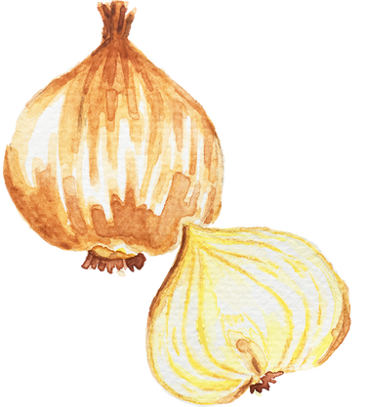
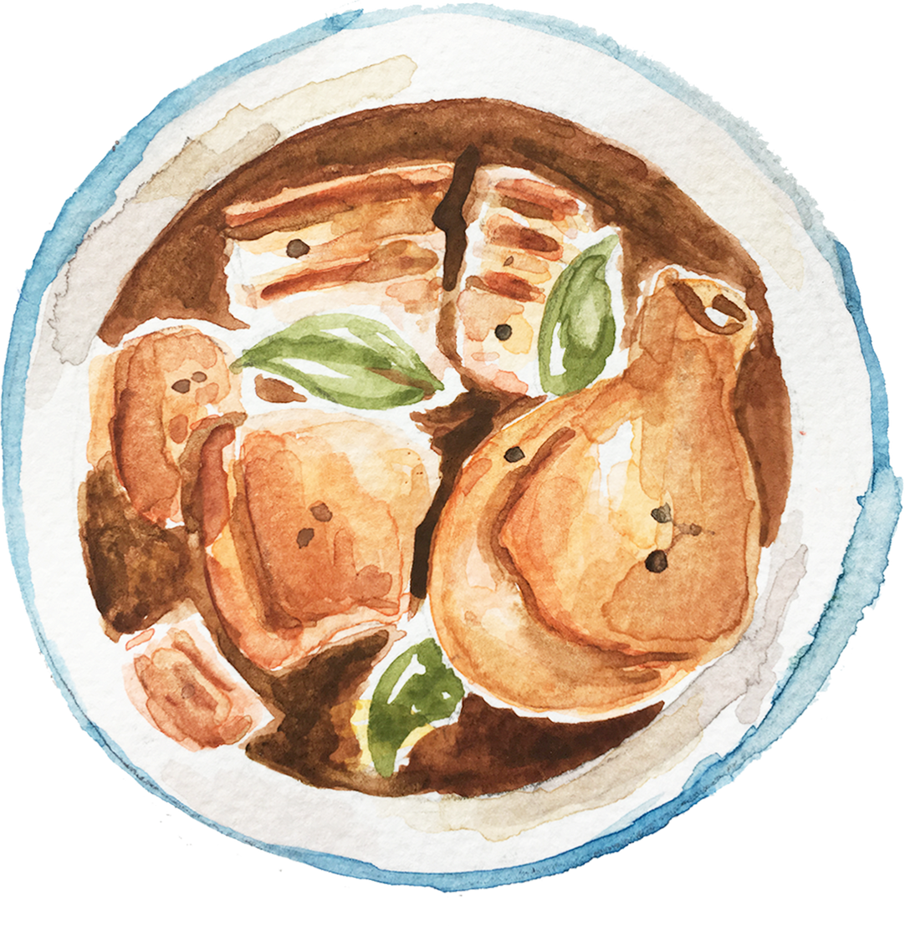
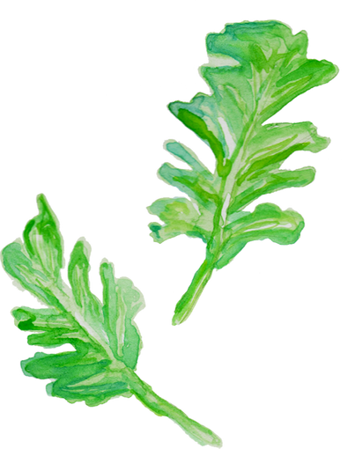

HOẠT ĐỘNG:
HỆ THỐNG HOÁ KIẾN THỨC

Slide 13


Chia lớp thành 4 nhóm
Các nhóm thiết kế sơ đồ tư duy tổng hợp các nội dung các em đã học trong môn công nghệ chế biến thực phẩm.

Slide 14
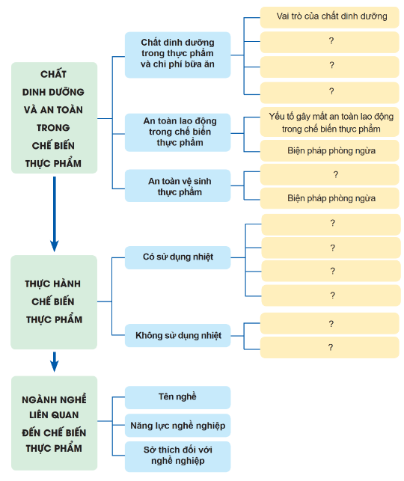

Slide 15
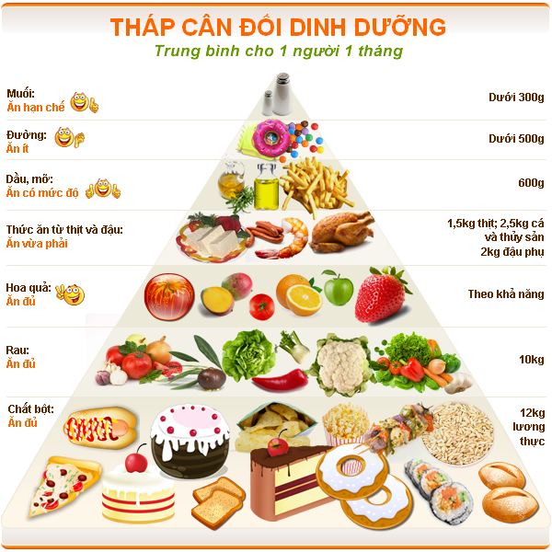
Chất dinh dưỡng và an toàn trong chế biến thực phẩm:
Chất dinh đưỡng trong thực phẩm và chi phí bữa ăn:
Vai trò của chất dinh dưỡng.
Bảo quản chất dinh dưỡng trong thực phẩm.
Lựa chọn thực phẩm.
Tính chi phí bữa ăn.

Slide 16
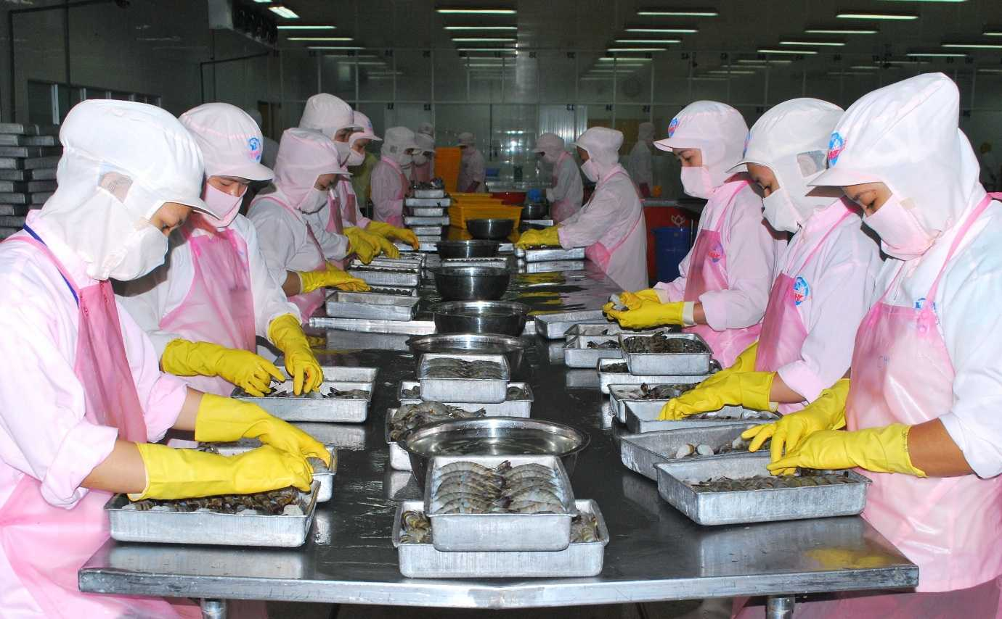
An toàn lao động trong chế biến thực phẩm:
Yếu tố gây mất an toàn lao động trong chế biến thực phẩm.
Biện pháp phòng ngừa.
An toàn vệ sinh thực phẩm:
Mối nguy an toàn thực phẩm.
Biện pháp phòng ngừa.

Slide 17
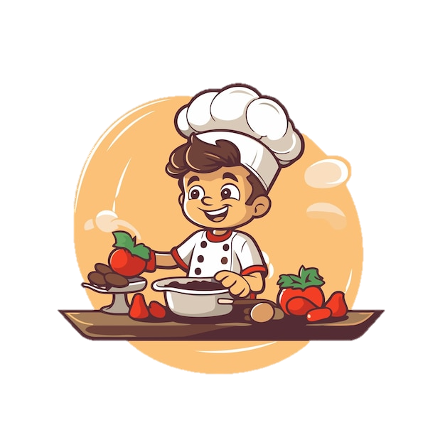
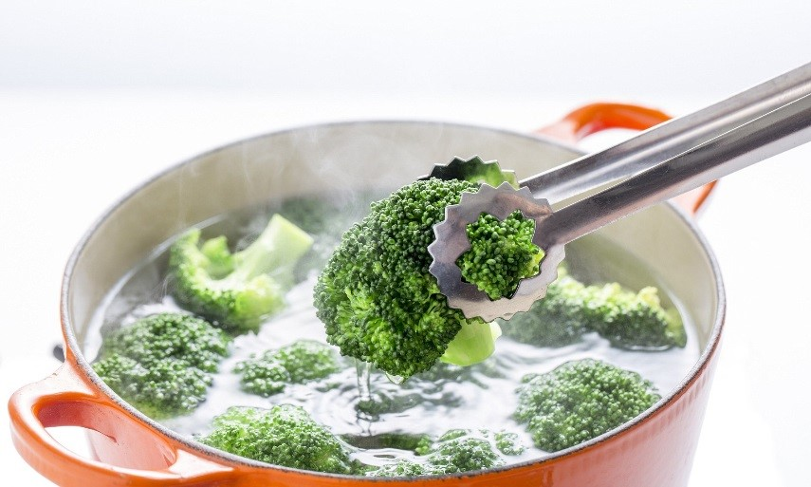
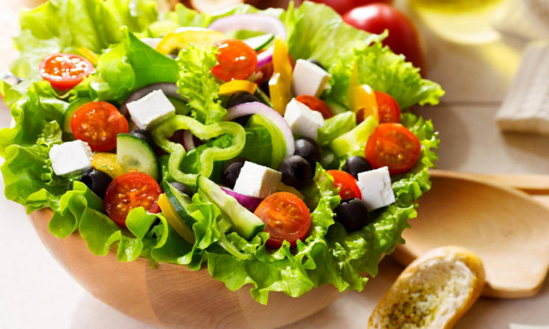
Thực hành chế biến thực phẩm:
Có sử dụng nhiệt:
Bằng nước nóng.
Bằng hơi nước nóng.
Bằng không khí nóng.
Bằng dầu, mỡ nóng.
Không sử dụng nhiệt:
Trộn.
Lên men lactic.

Slide 18
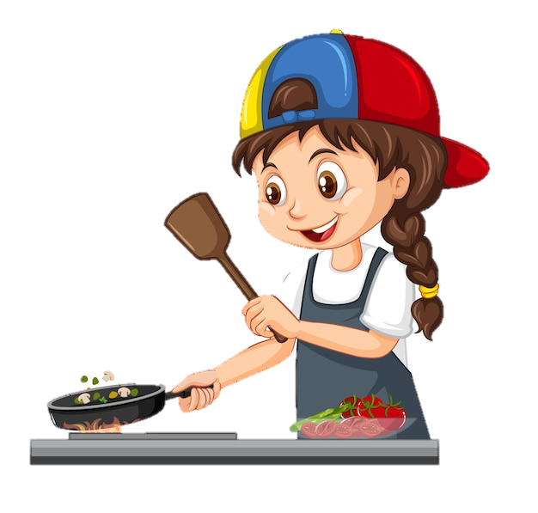
Ngành nghề liên quan đến chế biến thực phẩm:
Tên nghề.
Năng lực nghề nghiệp.
Sở thích đối với nghề nghiệp.

Slide 19


Slide 20

Chia lớp thành 5 nhóm, yêu cầu các nhóm hoàn thành phiếu học tập được giao:
Nhóm 1: Phiếu học tập số 1.
Nhóm 2: Phiếu học tập số 2.
Nhóm 3: Phiếu học tập số 3.
Nhóm 5: Phiếu học tập số 5.
Nhóm 4: Phiếu học tập số 4.

Slide 21
PHIẾU HỌC TẬP SỐ 1
Câu 1: Kể tên các chất dinh dưỡng chính có trong một món ăn mà em ưa thích nhất và phân tích vai trò của các chất
dinh dưỡng này đối với sức khoẻ.
Câu 2: Với nguyên liệu là thịt bò và khoai tây, có thể chế biến được những món ăn gì và phương pháp chế biến nào bảo quản được chất dinh dưỡng tốt nhất?

Slide 22
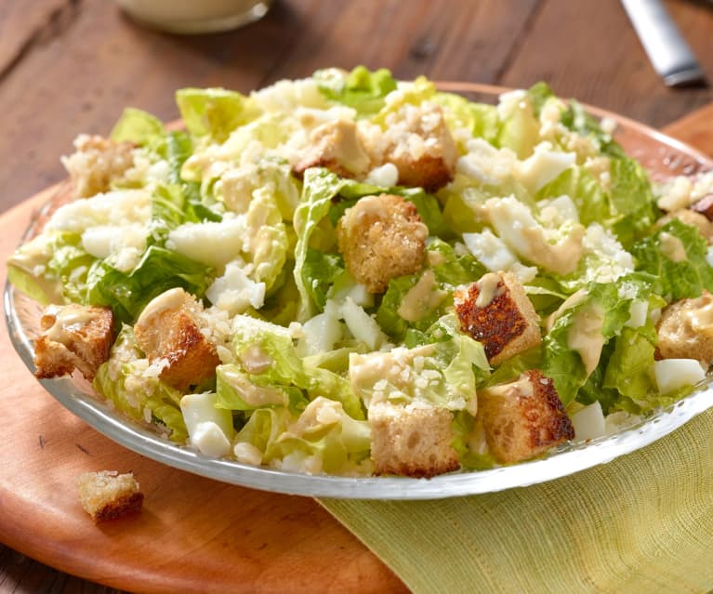
Câu 1:
Kể tên các chất dinh dưỡng chính có trong một món ăn mà em ưa thích nhất và phân tích vai trò của các chất dinh dưỡng này đối với sức khoẻ.
Món salad Cesar:

Slide 23
Chất dinh dưỡng | Vai trò
Protein từ thịt gà hoặc thịt bò | Protein là thành phần cần thiết giúp tái tạo cơ bắp, tạo nên mô tế bào mới, và hỗ trợ hệ thống miễn dịch. Thịt cung cấp các axit amin cần thiết cho cơ thể.
Carbohydrate từ rau xanh | Carbohydrate là nguồn năng lượng chính cho cơ thể. Rau xanh cung cấp carbohydrate phức hợp, cung cấp năng lượng kéo dài trong thời gian dài.
Chất béo từ dầu olive và phô mai | Chất béo là nguồn năng lượng dự trữ cho cơ thể và giúp hấp thụ các vitamin tan trong chất béo như vitamin A, D, E, và K.
Vitamin và khoáng chất từ rau xanh | Salad Cesar thường được làm từ các loại rau xanh như xà lách Romaine, cải bắp, cà chua, cung cấp vitamin A, C, K, các khoáng chất như kali, magiê, và canxi.
Chất xơ từ rau xanh | Rau xanh là nguồn phong phú của chất xơ, giúp tiêu hóa tốt, duy trì sự lành mạnh của đường ruột và giảm nguy cơ bệnh tật.

Slide 24
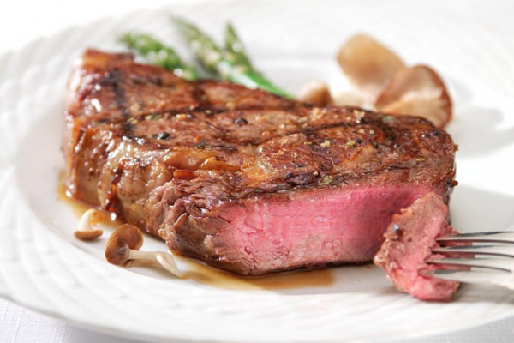
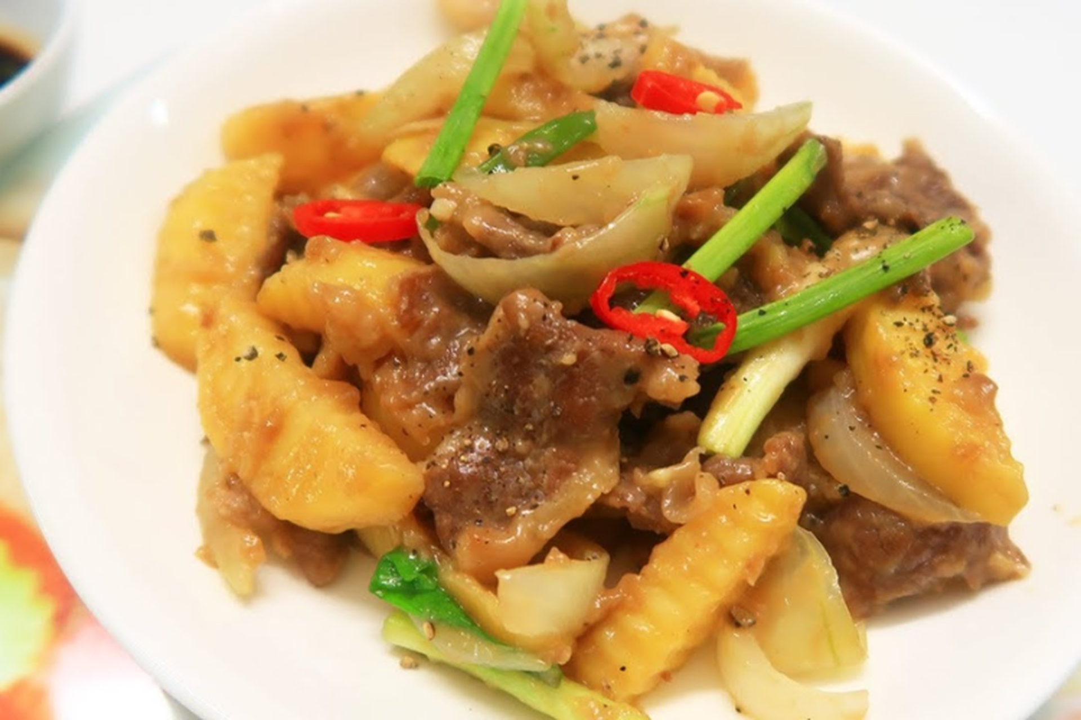
Câu 2: Với nguyên liệu là thịt bò và khoai tây, có thể chế biến
được những món ăn gì và phương pháp chế biến nào bảo quản được chất dinh dưỡng tốt nhất?
Với nguyên liệu là thịt bò và khoai tây, có thể chế biến được nhiều món ăn phong phú và đa dạng như sau:
Bít tết
Thịt bò xào khoai tây

Slide 25
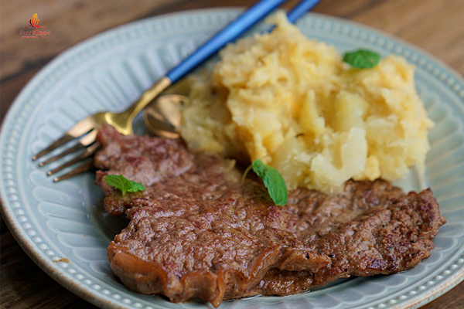
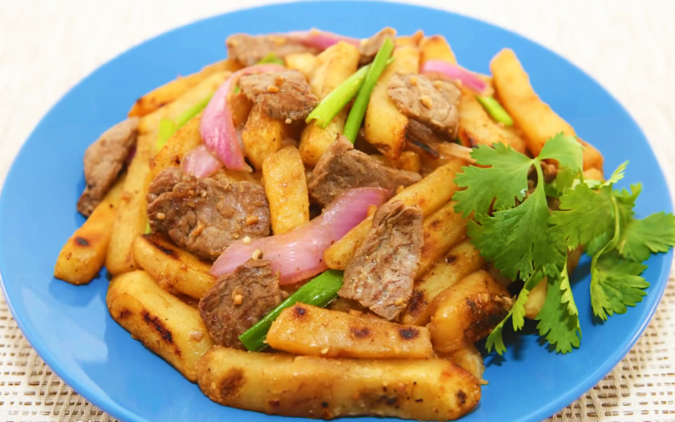
Khoai tây nghiền và thịt bò hấp
Khoai tây chiên cùng thịt bò

Slide 26
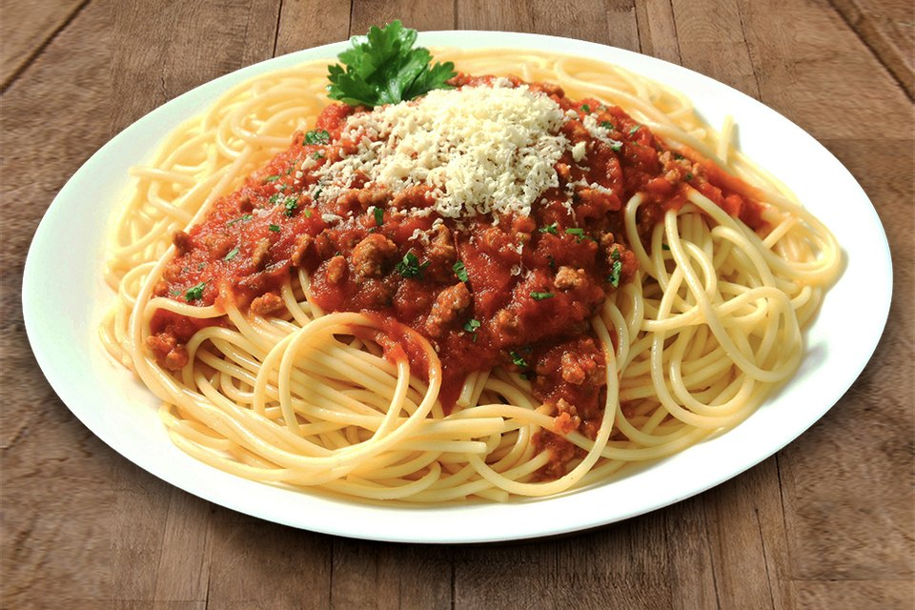
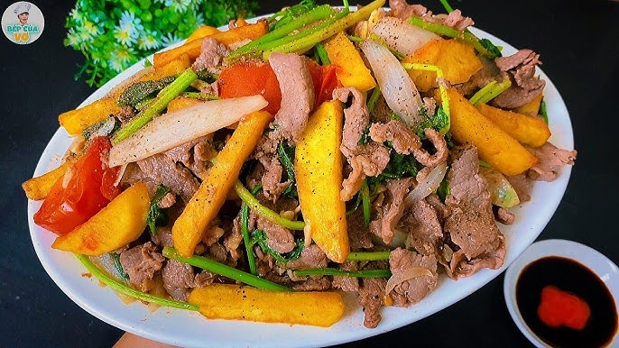
Mì Ý sốt thịt bò và khoai tây
Xào thịt bò và khoai tây với ớt

Slide 27
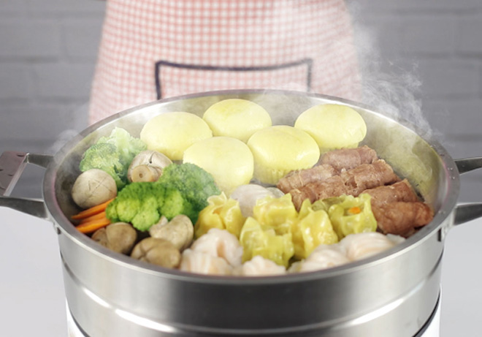
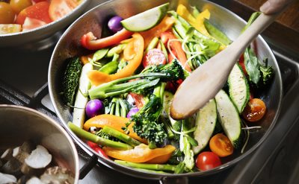
Để bảo quản chất dinh dưỡng tốt nhất, cách chế biến thích hợp là sử dụng phương pháp nấu chín hoặc hấp.

Slide 28
PHIẾU HỌC TẬP SỐ 2
Câu 3: Khi lấy đồ dùng làm bếp ở trên cao, yếu tố mất an toàn lao động nào có thể xảy ra? Để tránh các yếu tố đó, em cần làm gì?
Câu 4: Trong ba nhóm mối nguy đã học ở bài “An toàn vệ sinh thực phẩm”, mối nguy nào có thể dễ nhận biết và kiểm soát hơn? Cho ví dụ.

Slide 29
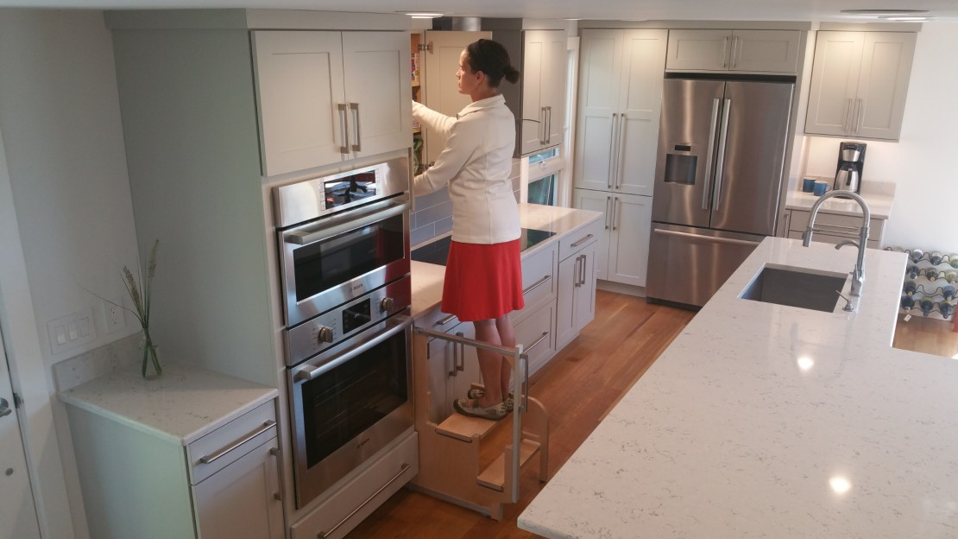
Câu 3: Khi lấy đồ dùng làm bếp ở trên cao, yếu tố mất an toàn lao động nào có thể xảy ra? Để tránh các yếu tố đó, em cần làm gì?
Khi lấy đồ dùng làm bếp ở trên cao, có một số yếu tố mất an toàn lao động có thể xảy ra, bao gồm:
Khi lấy đồ dùng từ trên cao, có nguy cơ mất thăng bằng hoặc trượt chân dẫn đến té ngã, gây thương tích cho bản thân.

Slide 30
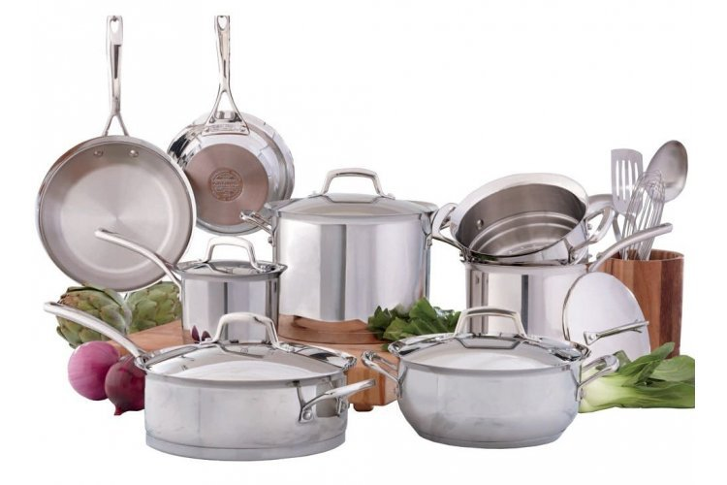
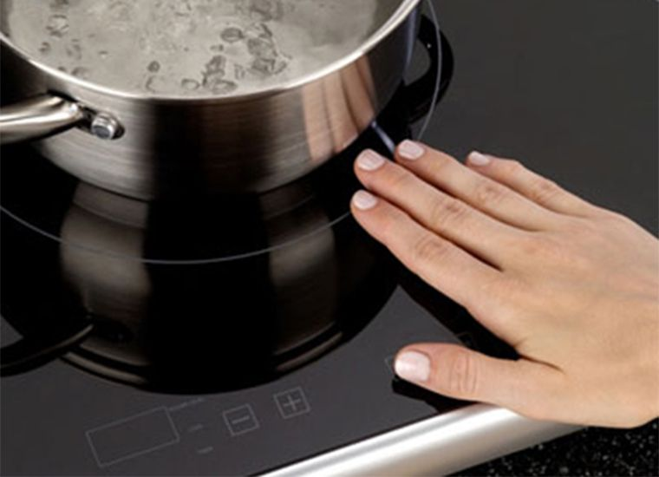
Các đồ dùng như xoong, nồi hoặc dao có thể rơi từ trên cao khi không cầm chắc, gây nguy hiểm cho bản thân và người xung quanh.
Trong quá trình lấy đồ, có thể va chạm với các vật dụng khác hoặc
gây ra va đập không mong muốn, gây tổn thương.

Slide 31
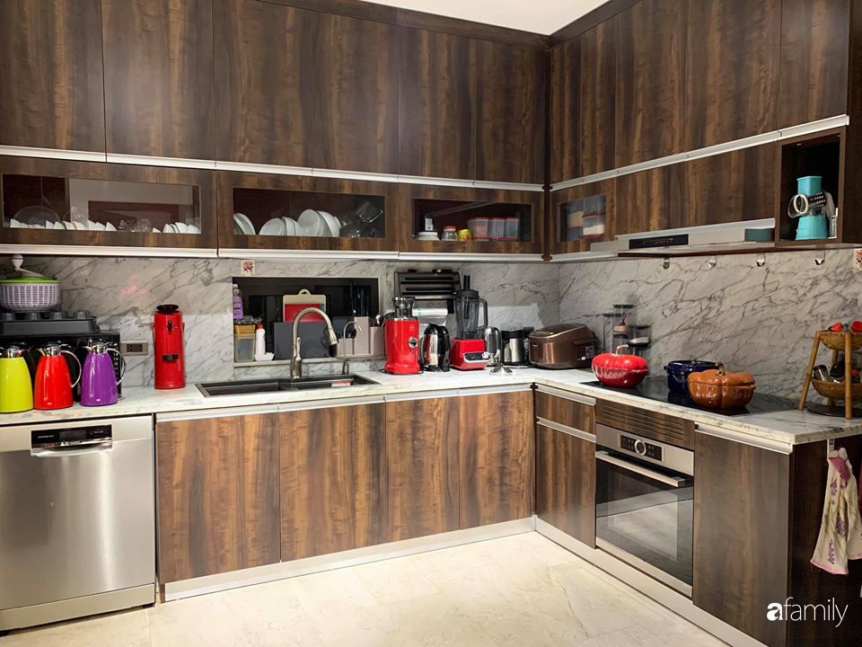
Để tránh các nguy cơ trên, em cần thực hiện các biện pháp an toàn sau:
Đảm bảo sử dụng bậc thang hoặc phụ kiện hỗ trợ an toàn khi cần lấy đồ từ trên cao. Điều này giúp duy trì sự ổn định và giảm nguy cơ té ngã.
Chọn đồ dùng nhẹ nhàng và không quá nặng để giảm nguy cơ rơi từ trên cao. Đồ dùng nặng nên được đặt ở các kệ hoặc tủ dễ tiếp cận từ
mặt đất.

Slide 32
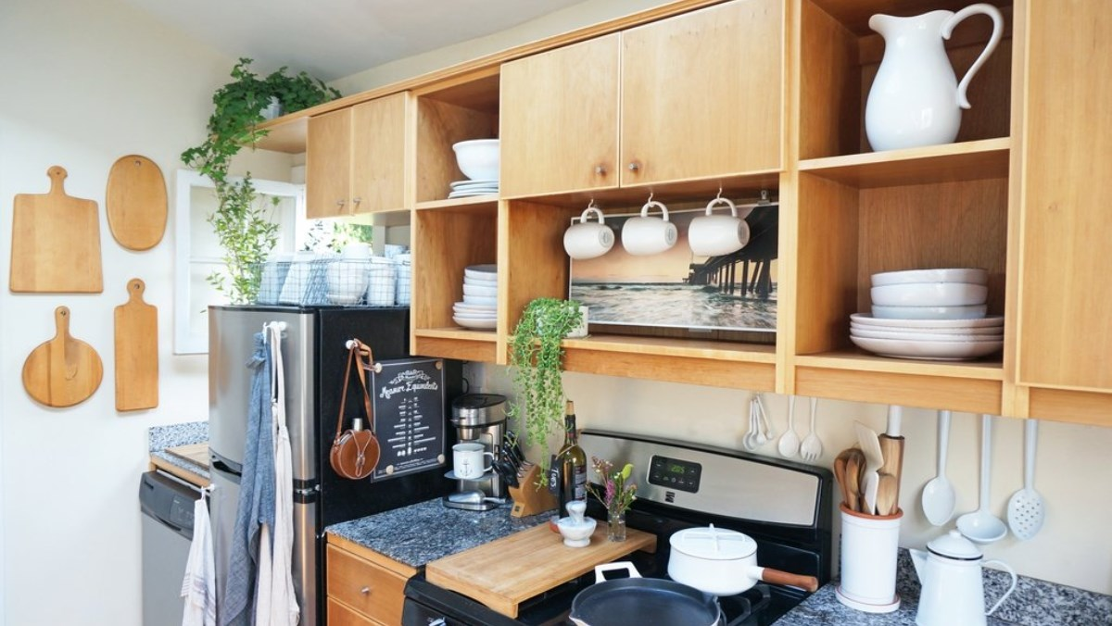
Khi lấy đồ từ trên cao, cần cầm chắc và chắc chắn để tránh rơi hoặc gây ra va đập không mong muốn. Đồ dùng cần được di chuyển
một cách cẩn thận và không gấp gáp.
Tránh để quá nhiều đồ dùng chồng lên nhau trên các kệ hoặc tủ.
Điều này giúp giữ khoảng cách an toàn và tránh nguy cơ va chạm hoặc rơi vật nặng xuống.

Slide 33
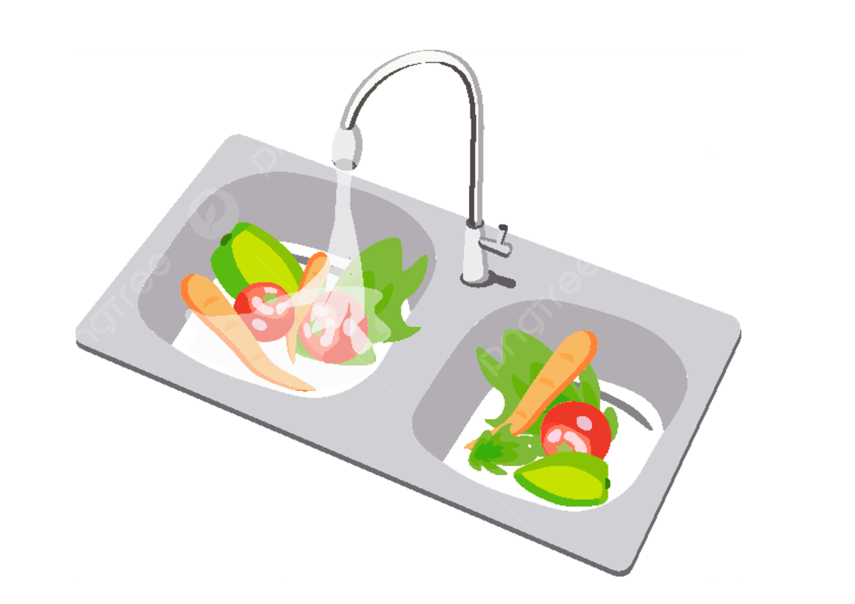
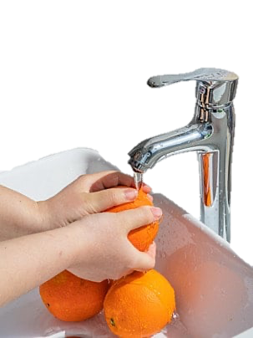
Câu 4: Trong ba nhóm mối nguy đã học ở bài “An toàn vệ sinh thực phẩm”, mối nguy nào có thể dễ nhận biết và kiểm soát hơn? Cho ví dụ.
Trong ba nhóm mối nguy đã học ở bài "An toàn vệ sinh thực phẩm",
mối nguy vật lí có thể dễ nhận biết và kiểm soát hơn.
Ví dụ: Để tránh dị vật trong thức ăn, chúng ta cần rửa sạch nguyên liệu, loại bỏ đất cát; đồng thời ăn mặc gọn gàng, giữ gọn tóc trong quá trình nấu ăn.

Slide 34
PHIẾU HỌC TẬP SỐ 3
Câu 5: Nêu quy trình chế biến món trộn sử dụng nguyên liệu rau củ sẵn có ở địa phương em và cho biết giá thành dự kiến của
sản phẩm đó (chuẩn bị cho 4 người ăn).
Câu 6: Em và những người trong gia đình có sử dụng sản phẩm
lên men lactic không? Đó là những sản phẩm gì? Những sản phẩm đó có đặc điểm chung gì?

Slide 35
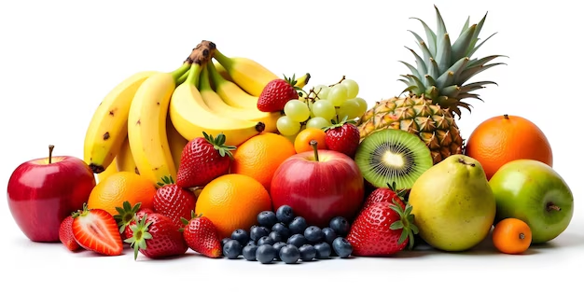
Câu 5: Nêu quy trình chế biến món trộn sử dụng nguyên liệu rau củ sẵn có ở địa phương em và cho biết giá thành dự kiến của sản phẩm đó
(chuẩn bị cho 4 người ăn).
Quy trình chế biến món quả dầm hoa quả tươi
Nguyên liệu: 2 quả táo ; 1 kg dưa hấu ; 1 cành nho ; 1 quả cam ; 1 quả lê; 1 quả dứa

Slide 36
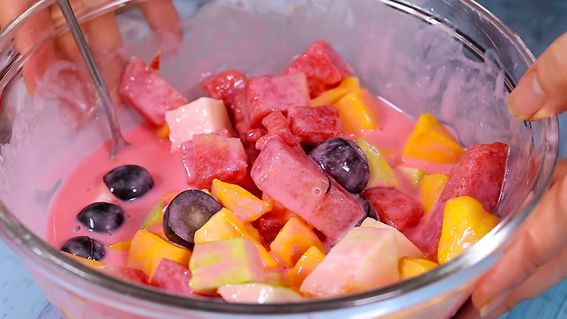
Hướng dẫn chế biến
Gọt vỏ, bỏ hạt và cắt thành từng lát hoặc miếng vừa ăn cho từng loại quả.
Đặt các miếng quả vào một tô lớn.
Trộn đều các loại quả với nhau.

Slide 37
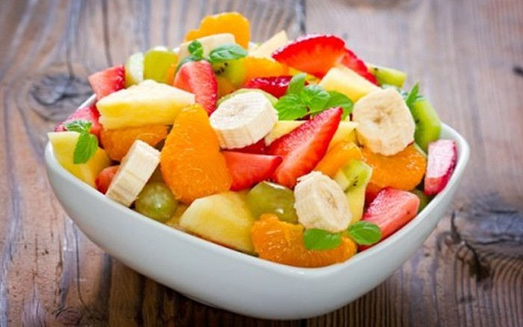
Thêm một ít mật ong hoặc đường (tùy khẩu vị) và một ít nước cốt chanh hoặc + nước cam để tạo độ ngọt và đắng cho món quả dầm.
Trộn đều và để nguội trong tủ lạnh trước khi phục vụ.
Giá thành dự kiến: 55.000 đồng.

Slide 38
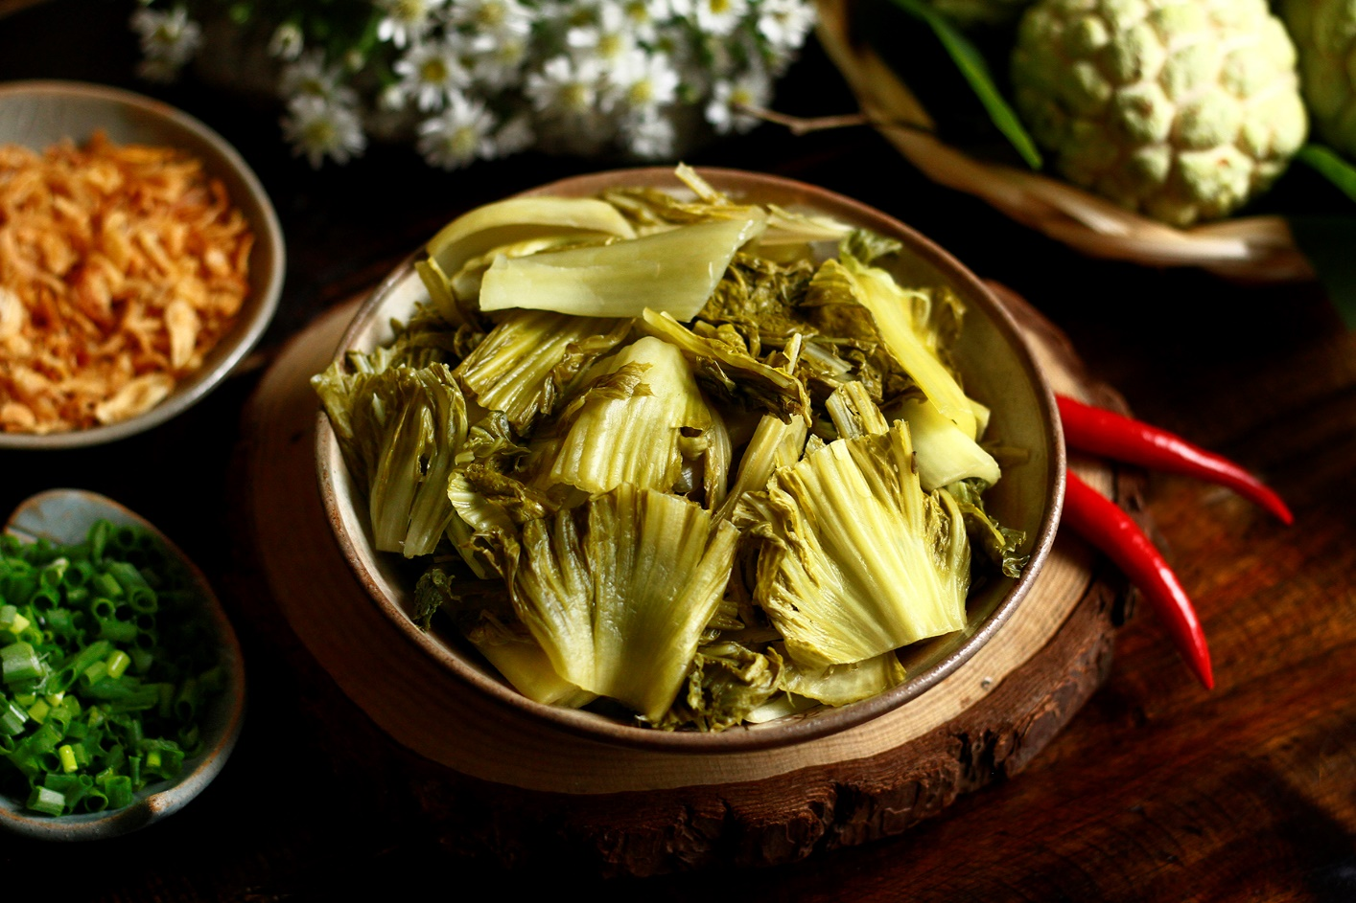
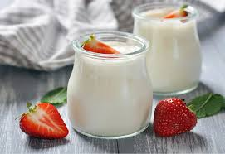
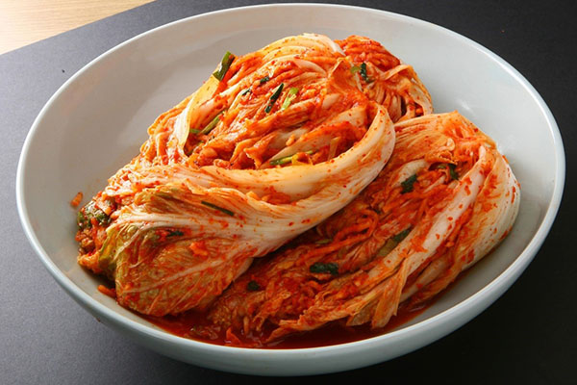
Câu 6: Em và những người trong gia đình có sử dụng sản phẩm lên men lactic không? Đó là những sản phẩm gì? Những sản phẩm đó có
đặc điểm chung gì?
Em và những người trong gia đình có sử dụng sản phẩm lên men lactic.
Ví dụ như: dưa chua, sữa chua, kim chi,...

Slide 39
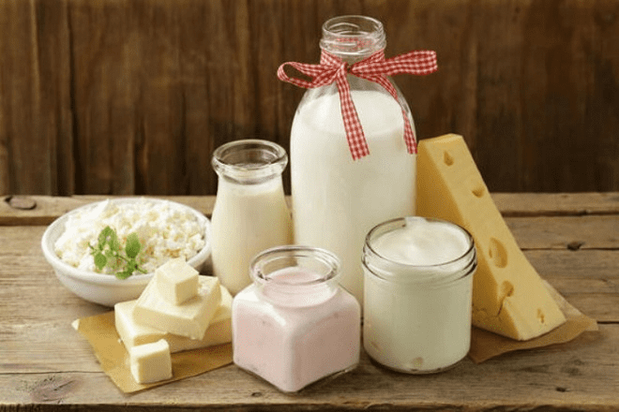
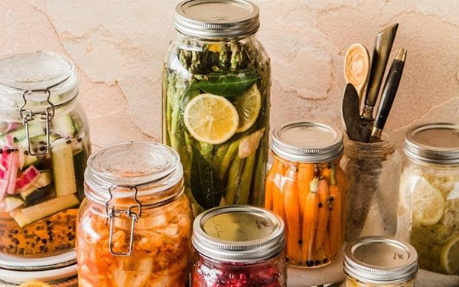
Những sản phẩm lên men lactic này thường có một số đặc điểm chung như:
Hương vị chua đặc trưng.
Có mùi thơm đặc trưng từ quá trình lên men.
Có chất lượng dinh dưỡng cao, bao gồm vi sinh vật có lợi cho hệ tiêu hóa.

Slide 40
PHIẾU HỌC TẬP SỐ 4
Câu 7: Hãy liệt kê các món nướng có thể chế biến từ thịt lợn mà em biết. Để có món thịt nướng ngon, em sẽ chọn nguyên liệu
(thịt lợn) như thế nào? Để chuẩn bị cho 4 người ăn, em cần phải mua bao nhiêu thịt lợn? Vì sao?
Câu 8: Nghề đầu bếp yêu cầu những kiến thức, kĩ năng và
thái độ nào?

Slide 41
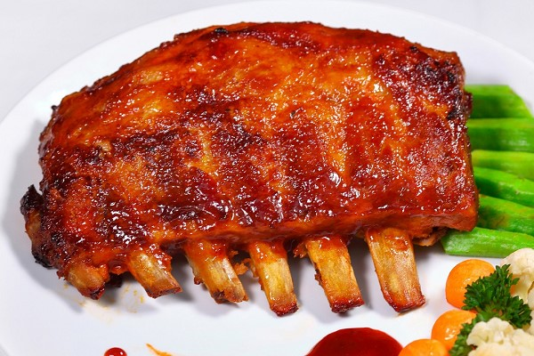
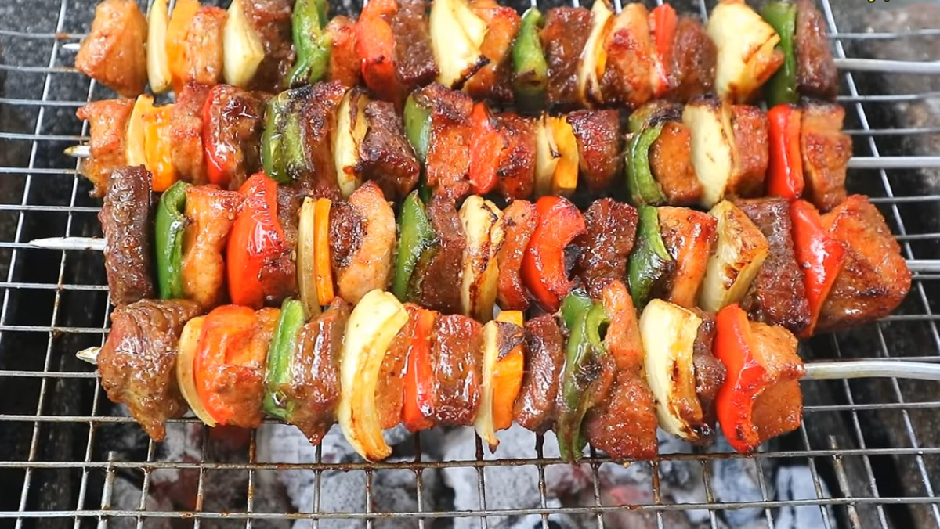
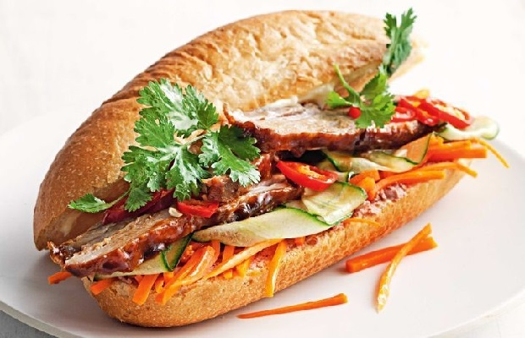
Câu 7: Hãy liệt kê các món nướng có thể chế biến từ thịt lợn mà em biết. Để có món thịt nướng ngon, em sẽ chọn nguyên liệu (thịt lợn) như thế nào? Để chuẩn bị cho 4 người ăn, em cần phải mua bao nhiêu thịt lợn? Vì sao?
Các món nướng có thể chế biến từ thịt lợn: Sườn nướng; thịt xiên nướng; bánh mì thịt nướng; thịt nướng cuộn bánh tráng…

Slide 42
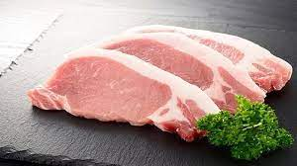
Để có món thịt nướng ngon, việc chọn nguyên liệu thịt lợn cũng rất quan trọng. Em nên chọn thịt lợn có mỡ vừa phải, không quá nhiều mỡ hoặc quá ít mỡ, để đảm bảo món nướng vừa thơm ngon vừa không bị quá béo.

Slide 43
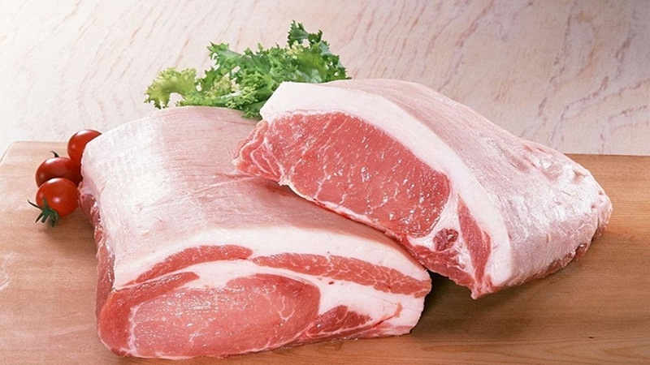
Để chuẩn bị cho 4 người ăn, số lượng thịt lợn cần mua sẽ phụ thuộc vào loại món nướng và khẩu phần của mỗi người. Tuy nhiên, để tính toán
một cách đơn giản, em có thể tính khoảng 150 - 200 gram thịt lợn (đã tính toàn bộ phần ăn, bao gồm mỡ và thịt) cho mỗi người ăn. Vì vậy, cho
4 người ăn, em cần mua khoảng 600 - 800 gram thịt lợn.

Slide 44
Câu 8: Nghề đầu bếp yêu cầu những kiến thức, kĩ năng và thái độ nào?
Kiến thức về thực phẩm
Kỹ năng nấu ăn
Kiến thức về vệ sinh và
an toàn thực phẩm
Khả năng quản lý thời gian
Sự sáng tạo và linh hoạt
Thái độ chuyên nghiệp

Slide 45
Kiến thức về thực phẩm: Đầu bếp cần hiểu rõ về các loại thực phẩm, cách chọn lựa, bảo quản và sử dụng chúng trong các món ăn
khác nhau. Kiến thức về cách chế biến và kỹ thuật nấu ăn cũng là
yếu tố quan trọng.
Kỹ năng nấu ăn: Đầu bếp cần phải thạo các kỹ thuật nấu ăn như cắt, xắt, xào, hấp, nướng, hầm, chiên, và nhiều kỹ thuật khác để tạo ra những món ăn ngon và hấp dẫn.

Slide 46
Kiến thức về vệ sinh và an toàn thực phẩm: Để đảm bảo sức khỏe cho người tiêu dùng, đầu bếp cần phải hiểu rõ về các quy trình vệ sinh và an toàn thực phẩm, bao gồm cách bảo quản thực phẩm, kiểm soát
vi khuẩn và nguy cơ nhiễm bệnh từ thực phẩm không an toàn.
Khả năng quản lý thời gian: Trong một nhà hàng hoặc bếp ăn,
việc quản lý thời gian là rất quan trọng. Đầu bếp cần phải có khả năng
phối hợp công việc và hoàn thành các món ăn đúng thời hạn.

Slide 47
Sự sáng tạo và linh hoạt: Để tạo ra những món ăn độc đáo và
phong phú, đầu bếp cần phải có sự sáng tạo trong việc kết hợp các nguyên liệu và phương pháp chế biến.
Thái độ chuyên nghiệp: Đầu bếp cần phải có thái độ chuyên nghiệp,
tỉ mỉ và cẩn thận trong mọi công việc, cũng như khả năng làm việc trong môi trường áp lực và đội nhóm.

Slide 48
PHIẾU HỌC TẬP SỐ 4
Câu 9: Em có muốn chọn nghề liên quan đến chế biến thực phẩm không? Đó là nghề gì? Giải thích.
Câu 10: Em hãy tìm hiểu những thông tin tra cứu được và liệt kê những nghề cần được trang bị kiến thức và kĩ năng về bảo quản chất dinh dưỡng trong thực phẩm.

Slide 49
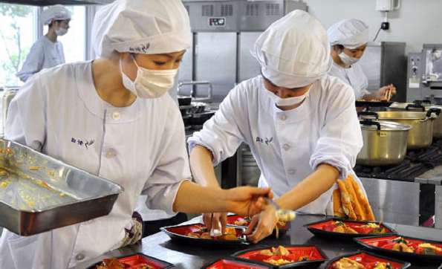
Câu 9: Em có muốn chọn nghề liên quan đến chế biến thực phẩm không? Đó là nghề gì? Giải thích.
Em có muốn chọn nghề liên quan đến chế biến thực phẩm.
Giải thích:
Em có thích và có đam mê với việc chế biến thực phẩm.

Slide 50
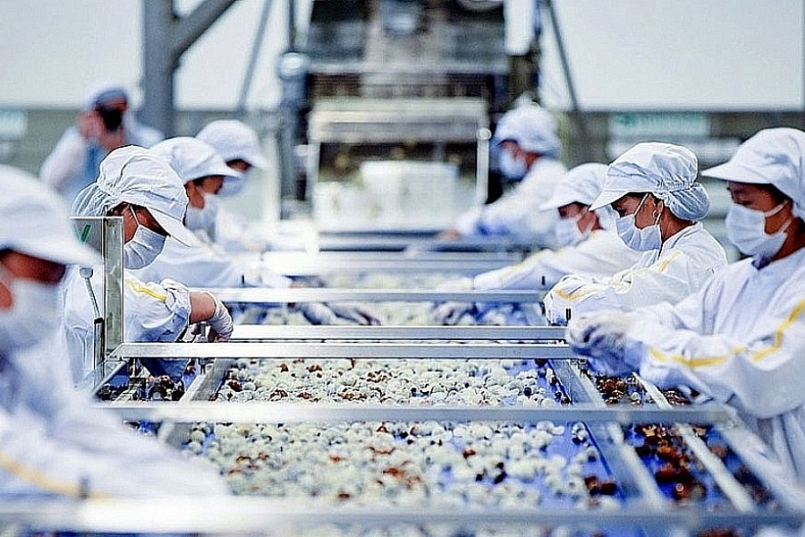
Có nhiều nghề nghiệp liên quan đến chế biến thực phẩm, bao gồm đầu bếp, đầu bếp phụ, pha chế, chuyên viên dinh dưỡng, kỹ sư
thực phẩm, chuyên gia vệ sinh thực phẩm, và nhiều vị trí khác.
Em có kiến thức vững chắc về thực phẩm, kỹ năng nấu ăn, kỹ thuật
chế biến, kiến thức về vệ sinh và an toàn thực phẩm, khả năng làm việc trong môi trường áp lực và đội nhóm.

Slide 51
Câu 10: Em hãy tìm hiểu những thông tin tra cứu được và liệt kê những nghề cần được trang bị kiến thức và kĩ năng về bảo quản chất dinh dưỡng trong thực phẩm.
Một số nghề cần được trang bị kiến thức và kỹ năng về bảo quản chất dinh dưỡng trong thực phẩm như:
Đầu bếp
Chuyên viên dinh dưỡng
Kỹ sư thực phẩm
Quản lý nhà hàng hoặc cơ sở sản xuất thực phẩm
Chuyên gia vệ sinh thực phẩm

Slide 52
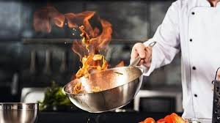
Đầu bếp:
Đầu bếp cần phải hiểu về cách lựa chọn, bảo quản và chế biến
thực phẩm sao cho đảm bảo an toàn thực phẩm và bảo quản
chất dinh dưỡng.
Họ cần biết về quy trình bảo quản thực phẩm, kỹ thuật nấu ăn để giữ lại chất dinh dưỡng trong thực phẩm.

Slide 53
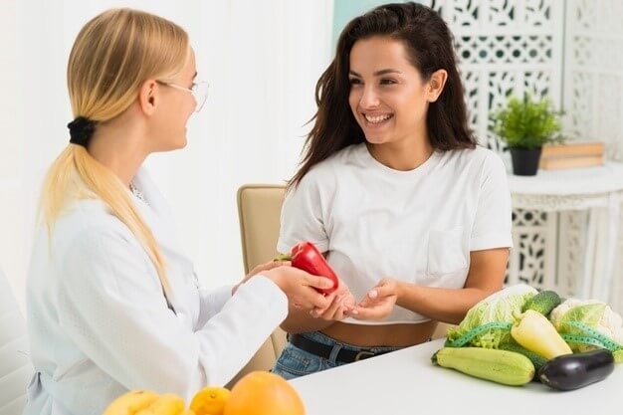
Chuyên viên dinh dưỡng:
Chuyên viên dinh dưỡng cần có kiến thức sâu về giá trị dinh dưỡng của thực phẩm và cách bảo quản chúng để giữ lại chất dinh dưỡng.
Họ cũng cần thông thạo về các biện pháp bảo quản thực phẩm
an toàn và hiệu quả.

Slide 54
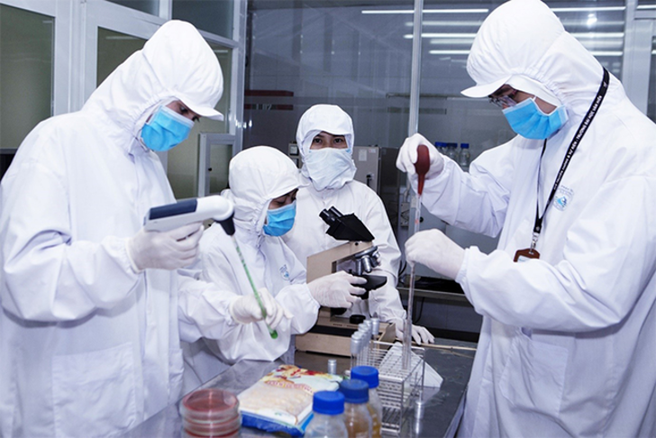
Kỹ sư thực phẩm: Kỹ sư thực phẩm cần hiểu về kỹ thuật và công nghệ bảo quản thực phẩm, bao gồm các phương pháp công nghệ cao như lạnh, đông lạnh, đóng gói chân không, và sử dụng chất bảo quản tự nhiên.

Slide 55
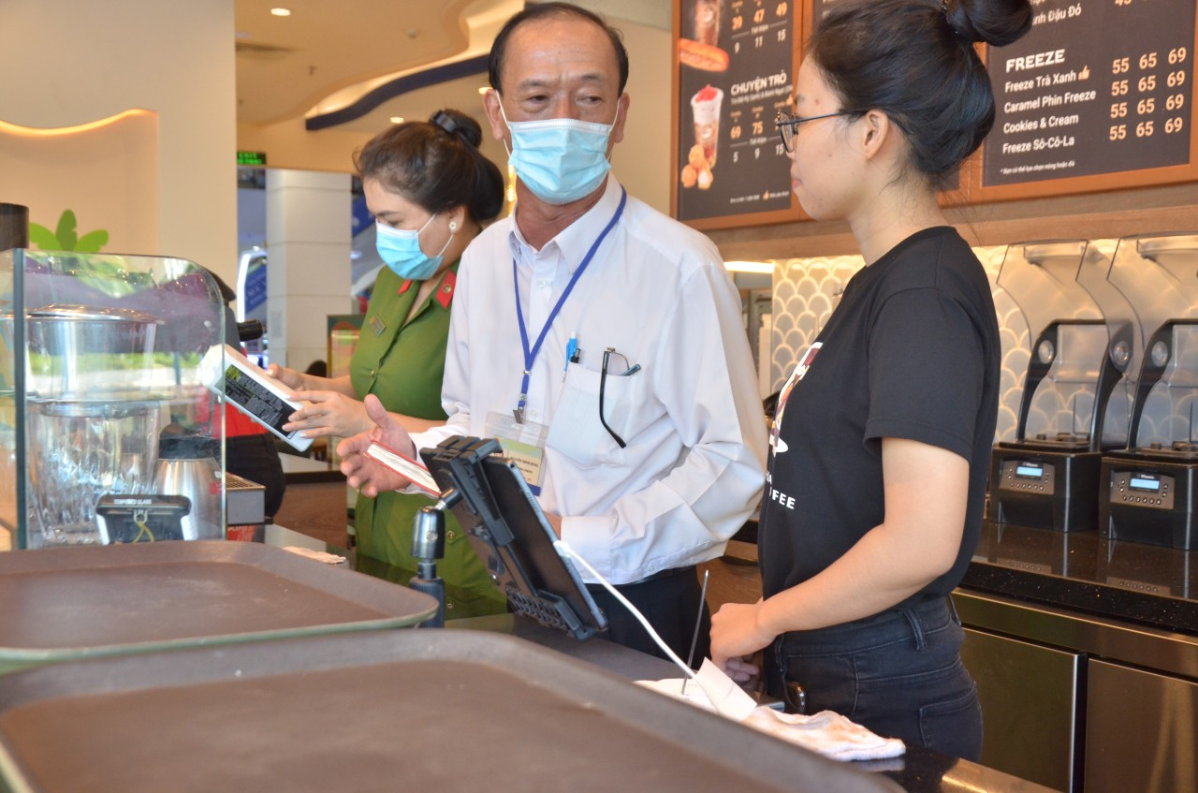
Chuyên gia vệ sinh thực phẩm:
Chuyên gia vệ sinh thực phẩm cần phải có kiến thức về các biện pháp bảo quản thực phẩm để ngăn chặn sự phát triển của vi khuẩn và
vi sinh vật gây hại.
Họ cũng cần biết cách đánh giá và giám sát quá trình bảo quản
thực phẩm trong các cơ sở sản xuất thực phẩm và nhà hàng.

Slide 56
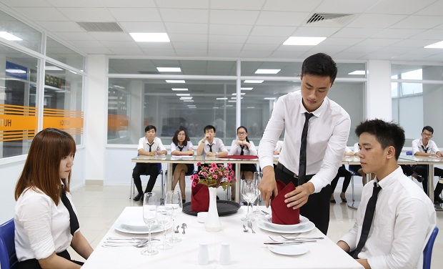
Quản lý nhà hàng hoặc cơ sở sản xuất thực phẩm: Quản lý nhà hàng hoặc cơ sở sản xuất thực phẩm cần phải hiểu về quy trình và kỹ thuật bảo quản thực phẩm, đồng thời có khả năng quản lý và giám sát nhân viên thực hiện các biện pháp bảo quản thực phẩm đảm bảo an toàn và chất lượng.

Slide 57

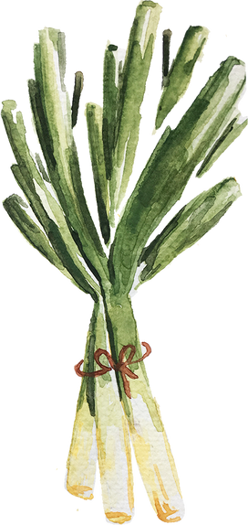
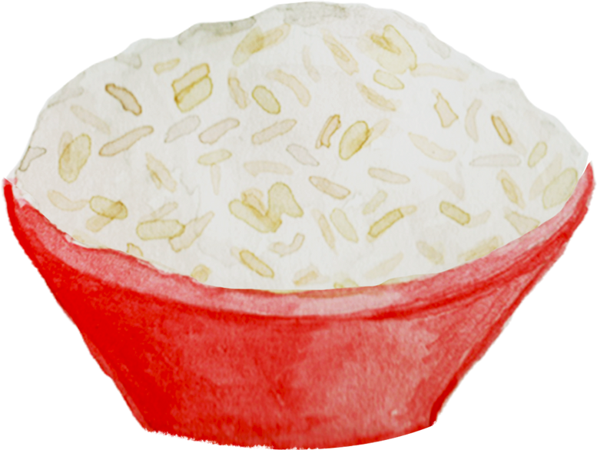
HƯỚNG DẪN VỀ NHÀ
Ôn lại kiến thức đã học.
Hoàn thành các bài tập Luyện tập.

Slide 58

Notes:
https://www.youtube.com/@hoc1biet10

Slide 59


